Slide 1
«Лист доказательств»
Звездный - звезда
Солнце – солнечный
Счастливый-счастье
Капустный-капуста
Ненастный- ненастье
Праздник-празден

Slide 2
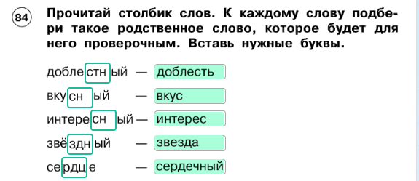

Slide 3
Своей работой на уроке я…
У меня хорошо получилось …
Я встретился(лась) с трудностью при …

Slide 4
Домашнее задание:
ТПО с. 63 №84,
Дополнительное задание (по желанию): учебник с.134 №139

